Slide 1


Slide 2

Il convient de lancer le mode diaporama pour la diffusion de la leçon en classe
Réservé à l’enseignant (e)

Slide 3

Pictogrammes
Réservé à l’enseignant (e)

Slide 4
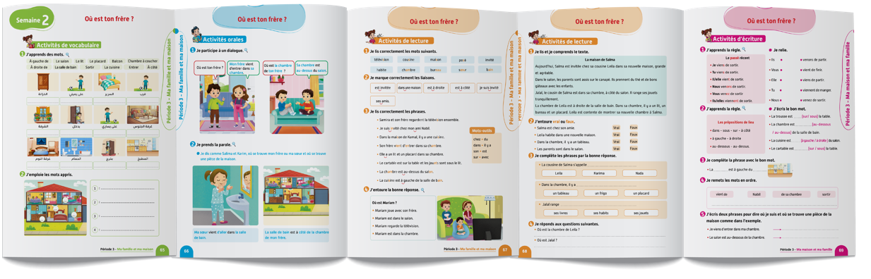
Contenu de la semaine
Réservé à l’enseignant (e)

Slide 5

Organisation de la semaine
Réservé à l’enseignant (e)
Séance 1
Séance 4
Séance 2
Présentation du vocabulaire
Exploitation du vocabulaire
Travail sur livret
Oral – Dialogue
Lecture – Phrases
Écriture – Mots
Oral – Dialogue
Lecture - Lettre a - A
Ecriture - Lettre a - A
Séance 2
Séance 5
Oral – Acte de parole 1
Écrit – Point de langue 1
Lecture – Graphèmes et mots
Oral – Prise de parole
Lecture – Compréhension de phrases
Écriture – Phrases
Séance 3
Séance 6
Oral - Acte de parole 2
Écrit – Point de langue 2
Lecture – Graphèmes et mots
Révision
Lecture offerte

Slide 6




Plan de la séance 4
Réservé à l’enseignant (e)
1. Dialogue
Dialogue reprenant les actes de parole enseignés.
Lire des phrases.
Écrire des mots.

Slide 7




Bonjour les enfants ! La leçon de français commence maintenant. Soyez attentifs.

Slide 8

Aujourd’hui, nous allons apprendre un dialogue avec Majd et Nada.

Slide 9

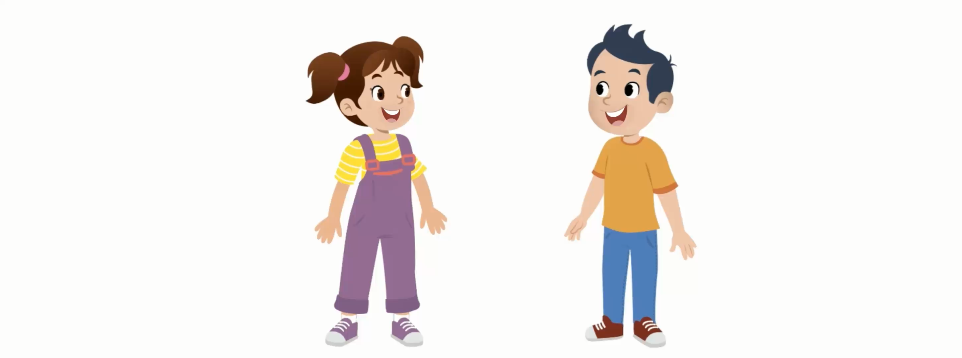

Lecture de la vidéo.

Slide 10

Nous allons écouter le dialogue une deuxième fois.

Slide 11
Lecture de la vidéo.

Slide 12
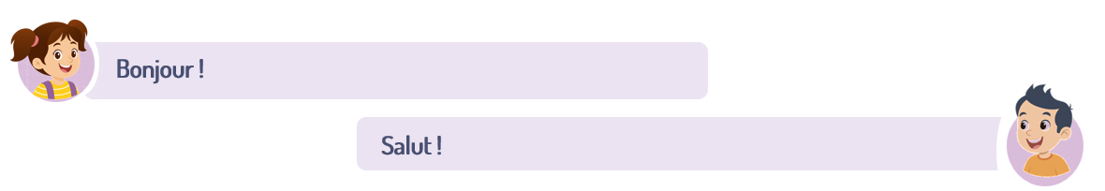
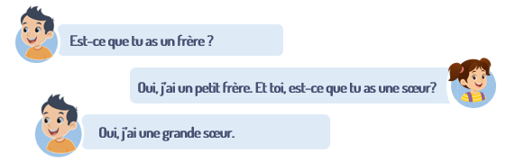
Maintenant, on va répéter le dialogue ensemble. Je vais lire chaque réplique et vous allez répéter après moi.

Slide 13
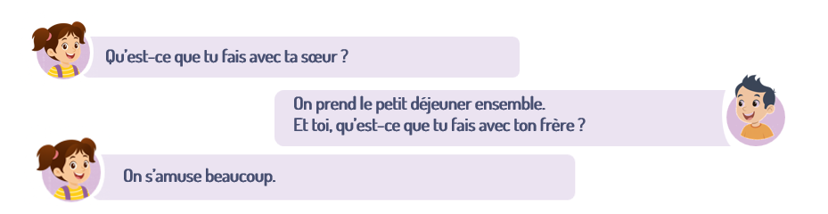
On continue à répéter ensemble le dialogue.

Slide 14
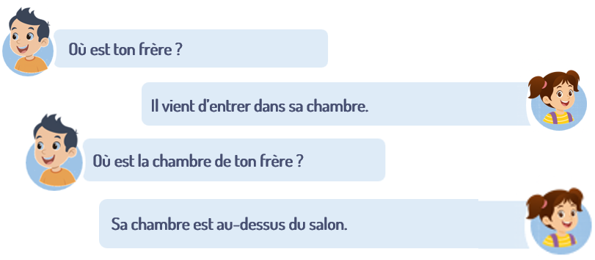
On continue à répéter ensemble le dialogue.

Slide 15
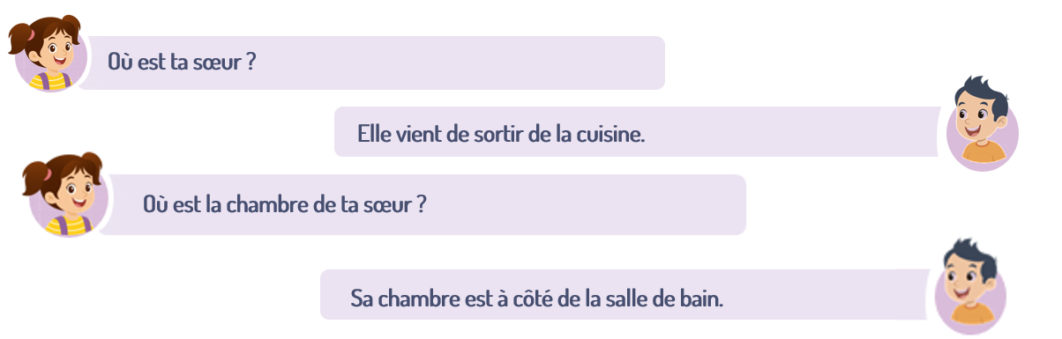
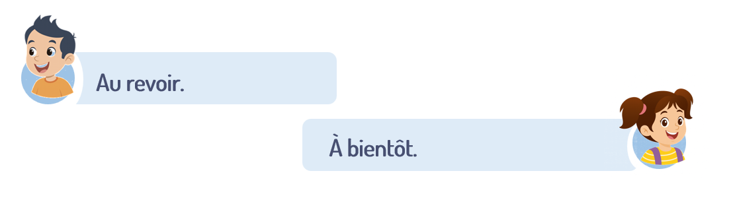
On continue à répéter ensemble le dialogue.

Slide 16


Maintenant, on va comprendre le sens du dialogue. Qui veut expliquer, dans sa langue, de quoi ont parlé Majd et Nada ?
De quoi ont parlé Majd et Nada ?

Slide 17

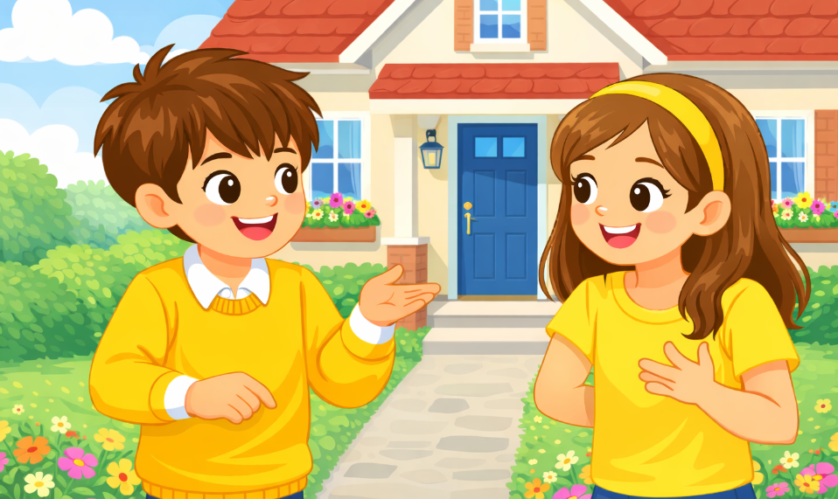
Maintenant, on va jouer ce dialogue. On va le faire en 3 étapes. Soyez attentifs.
Étape 1
Étape 2
Étape 3

Slide 18
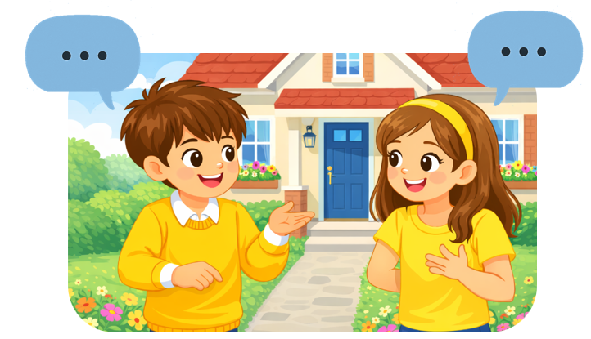
Étape 1. Je vais vous expliquer la situation.
Étape 1
Étape 2
Étape 3
Situation : Le garçon et la fille sont devant une maison.
Chacun pose à l’autre les questions suivantes :
Est-ce que tu as un frère ou une sœur ?
​Qu’est-ce que tu fais avec ton frère ?
Qu’est-ce que tu fais avec ta sœur ?
Où est ton frère ?
Où est la chambre de ta sœur ?

Slide 19
Étape 2. Chacun réfléchit silencieusement à ce qu’il va dire dans le dialogue.
Étape 1
Étape 2
Étape 3
Situation : Le garçon et la fille sont devant une maison.
Chacun pose à l’autre les questions suivantes :
Est-ce que tu as un frère ou une sœur ?
​Qu’est-ce que tu fais avec ton frère ?
Qu’est-ce que tu fais avec ta sœur ?
Où est ton frère ?
Où est la chambre de ta sœur ?

Slide 20
Étape 3. Maintenant, vous allez jouer le dialogue. Qui veut passer au tableau ?
Étape 1
Étape 2
Étape 3
Situation : Le garçon et la fille sont devant une maison.
Chacun pose à l’autre les questions suivantes :
Est-ce que tu as un frère ou une sœur ?
​Qu’est-ce que tu fais avec ton frère ?
Qu’est-ce que tu fais avec ta sœur ?
Où est ton frère ?
Où est la chambre de ta sœur ?

Slide 21

Maintenant, tout le monde participe. Jouez le dialogue avec votre voisin.
Est-ce que tu as un frère ou une sœur ?
​Qu’est-ce que tu fais avec ton frère ?
Qu’est-ce que tu fais avec ta sœur ?
Où est ton frère ?
Où est la chambre de ta sœur ?

Slide 22
Plan de la séance 4
Réservé à l’enseignant (e)
Dialogue reprenant les actes de parole enseignés.
2. Lecture
Lire des phrases.
Écrire des mots correctement.

Slide 23

Maintenant, on va faire de la lecture. On va lire des mots, puis des phrases.

Slide 24

On va apprendre à lire en faisant les liaisons. Soyez attentifs.
est invité

Slide 25

Lecture de la vidéo.

Slide 26
Lisez en silence. Faites attention aux liaisons et aux lettres qui ne se prononcent pas.
est invité
dans une maison
est à droite
est à côté
je suis invitée
ses amis

Slide 27
Qui veut lire à haute voix ?
est invité
dans une maison
est à droite
est à côté
je suis invitée
ses amis

Slide 28
Lisez ces phrases en silence. Après, on va écouter une lecture audio.
Ma sœur vient de sortir de la maison.
La cuisine est à droite de la salle de bain.
Ma chambre est au dessus du salon.
Karim vient d’entrer dans la chambre à coucher.

Slide 29

Lecture de l’audio.
Ma sœur vient de sortir de la maison.
La cuisine est à droite de la salle de bain.
Ma chambre est au-dessus du salon.
Karim vient d’entrer dans la chambre à coucher.

Slide 30
Qui veut lire à haute voix ?
Ma sœur vient de sortir de la maison.
La cuisine est à droite de la salle de bain.
Ma chambre est au dessus du salon.
Karim vient d’entrer dans la chambre à coucher.

Slide 31
Réservé à l’enseignant (e)
Plan de la séance 4
Dialogue reprenant les actes de parole enseignés.
Lire des phrases.
3. Ecriture
Écrire des mots correctement.

Slide 32

Maintenant, nous allons écrire des mots. Soyez attentifs.

Slide 33




Lisons les mots suivants.
Le salon
La cuisine
À gauche de
Sortir

Slide 34
Qui veut épeler ce mot ?
Le salon

Slide 35
Qui veut épeler ce mot ?
La cuisine

Slide 36
Qui veut épeler ce mot ?
À gauche de

Slide 37
Qui veut épeler ce mot ?
Sortir

Slide 38

Prenez vos ardoises.

Slide 39
Regardez l’image. Écrivez le mot correspondant sur les ardoises.

Slide 40
Levez vos ardoises.

Slide 41
Corrigez. Le salon.
Le salon

Slide 42
Regardez l’image. Écrivez le mot correspondant sur les ardoises.

Slide 43
Levez vos ardoises.

Slide 44
Corrigez. Le cuisine.
La cuisine

Slide 45
Regardez l’image. Écrivez le mot correspondant sur les ardoises.

Slide 46

Levez vos ardoises.

Slide 47
Corrigez. À gauche de.
À gauche de

Slide 48
Regardez l’image. Écrivez le mot correspondant sur les ardoises.

Slide 49
Levez vos ardoises.

Slide 50
Corrigez. Sortir.
Sortir

Slide 51
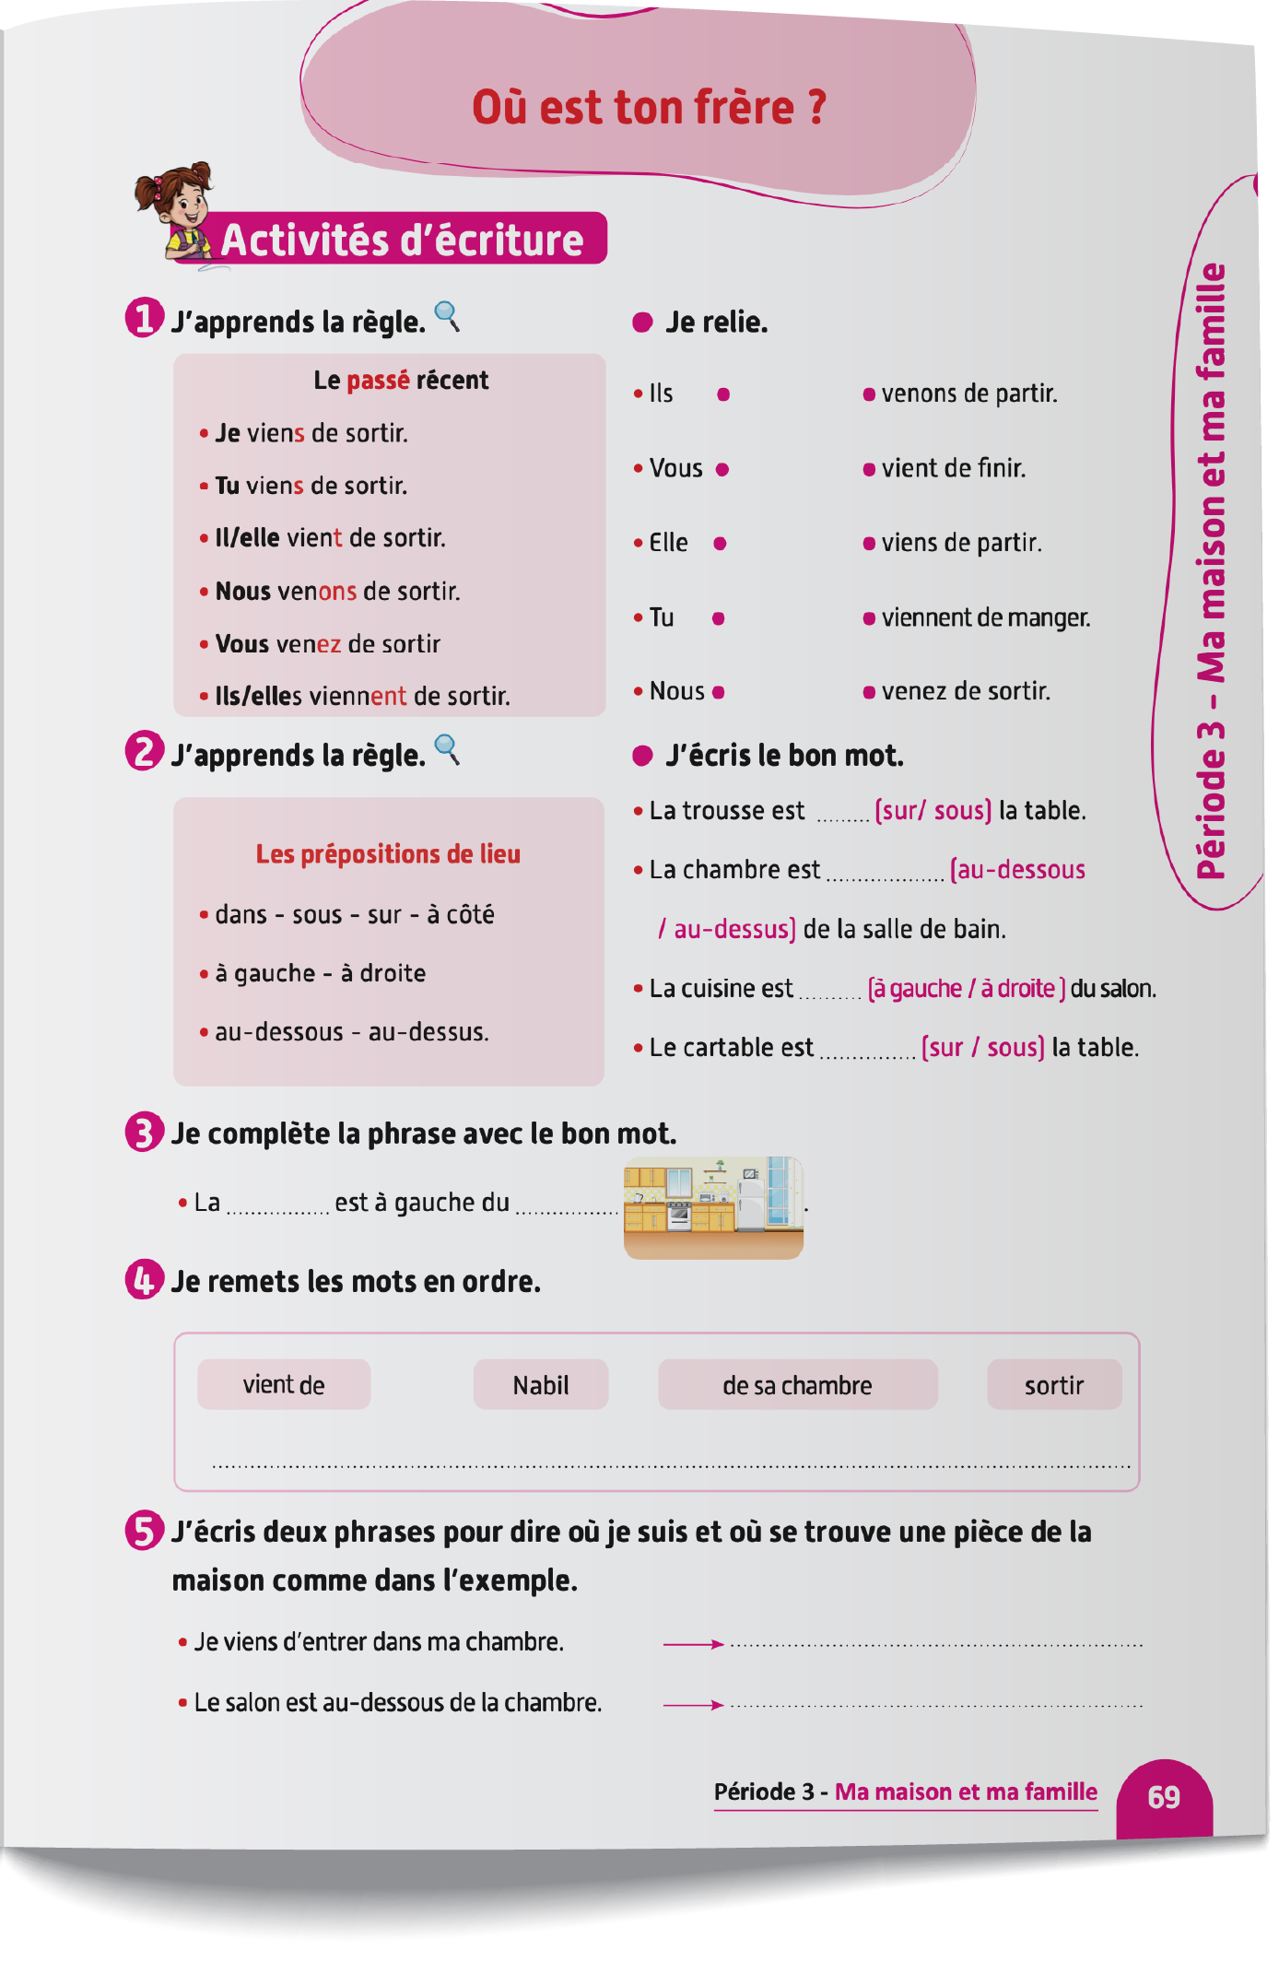
Prenez vos livrets à la page 69.

Slide 52

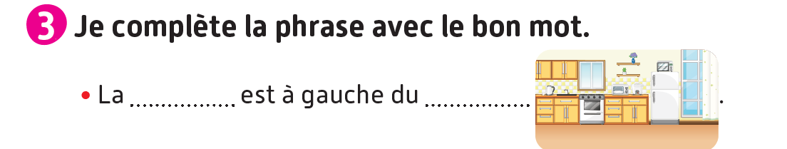
Vous allez faire l’activité 3. Je vais expliquer la consigne et passer entre les rangs pour vous aider.

Slide 53
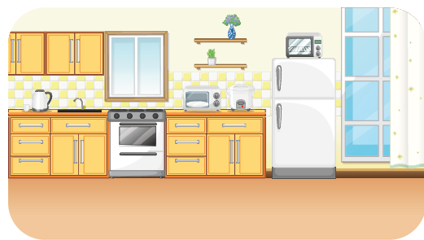
Corrigez. Les bonnes réponses sont : « cuisine » et « salon ».
La cuisine est à gauche du salon.

Slide 54

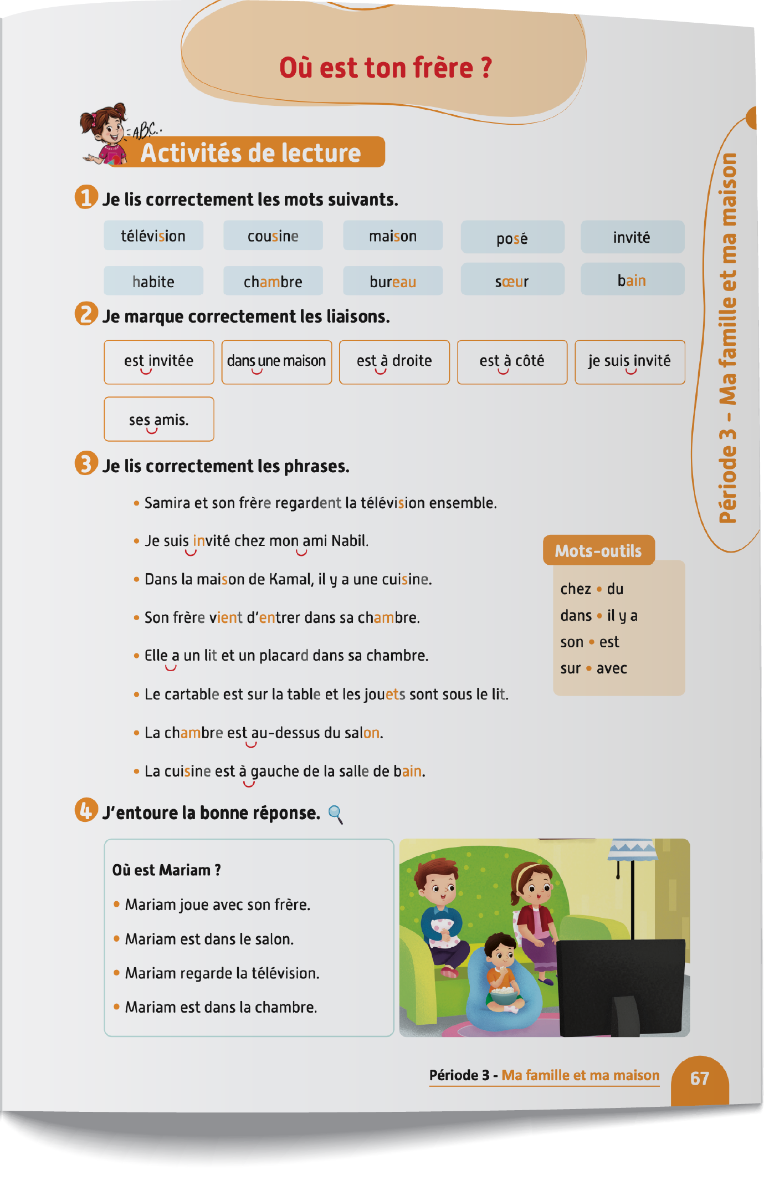

La séance d’aujourd’hui est terminée. À la maison, lisez les mots de l’activité 2 page 67 et les phrases de l’activité 3.

